Slide 1
Veřejná sbírka vznikla za účelem shromáždění finančních prostředků na nákup vnitřního vybavení nově vznikajícího zázemí pro denní stacionář a odlehčovací službu (nábytek, elektronika, úklidové a drobné vybavení – hry, zařízení kuchyní, relaxační prostory, zázemí zdravotnického personálu atp.).
Sbírka byla zahájena dne 21.10.2023, na základě osvědčení Královéhradeckého kraje, odboru majetkosprávního a krajského živnostenského úřadu, ze dne 1.11.2023, číslo jednací: KUKHK/28438/MSZ/2023-4.

Slide 2
Níže použité obrázky jsou pouze ilustračního charakteru. Konečná podoba vybavení bude dána řádným výběrovým řízením, dle zákona č. 134/2016 Sb., o zadávání veřejných zakázek, ve znění pozdějších předpisů.
Pořízení majetku bude dle možností kombinováno s programem IROP, prostřednictvím MAS Podchlumí.

Slide 3
S e s t e r n a

Slide 4
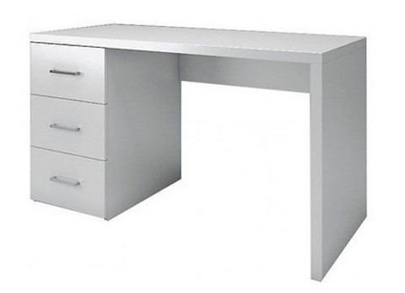
Kancelářský stůl se šuplíky

Slide 5
Denní stacionář a Odlehčovací služba

Slide 6
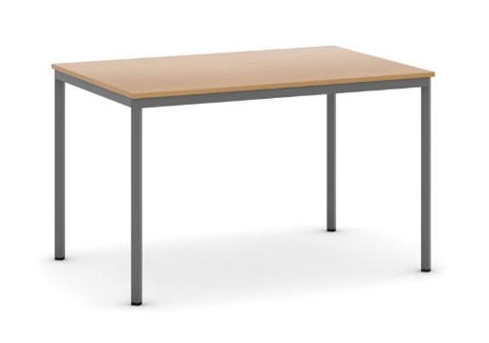
Jídelní stůl šíře minimálně 120 cm (pro vozíčkáře)

Slide 7
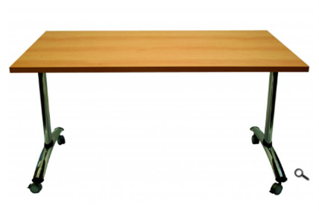
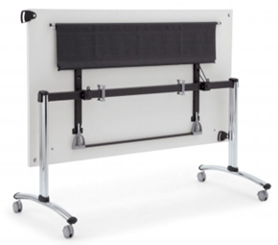
Sklopný stůl na kolečkách

Slide 8
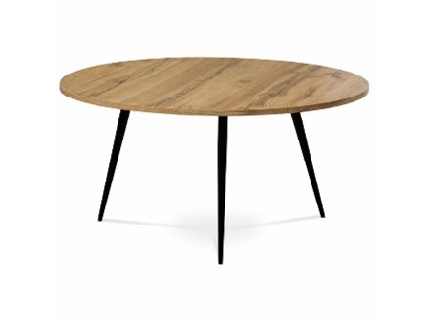
Odkládací stolek ke křeslu

Slide 9
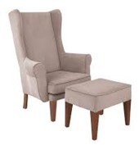
Křeslo typu „ušák“ vč. taburetu

Slide 10
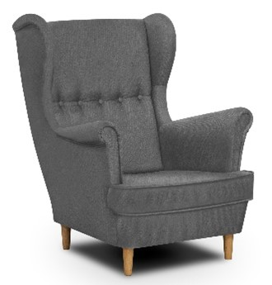
Křeslo typu „ušák“ bez taburetu

Slide 11
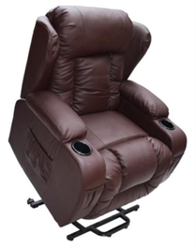
Náklopné křeslo omyvatelné

Slide 12
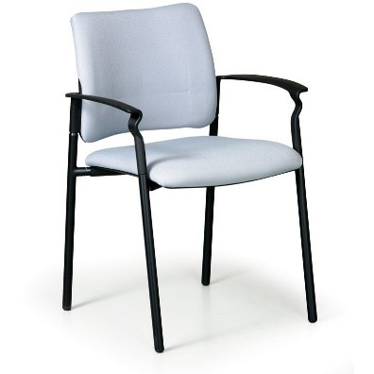
Omyvatelná, polstrovaná židle s plnými zády a područkami

Slide 13
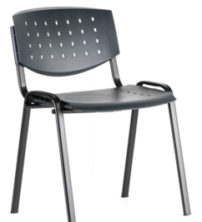
Židle omyvatelná (nosnost 150Kg), stohovací

Slide 14
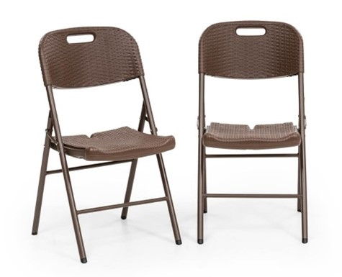
Židle omyvatelná, sklápěcí

Slide 15
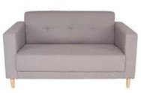
Pohovka pro klienty

Slide 16
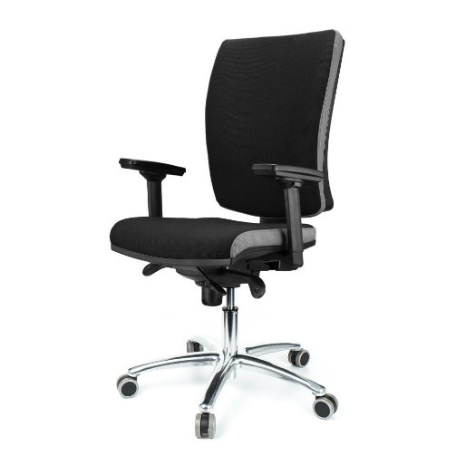
Kancelářská židle na kolečkách

Slide 17
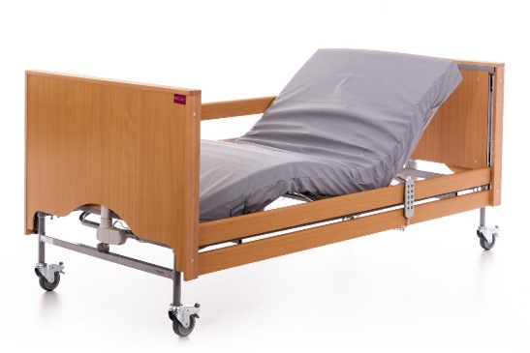
Polohovací lůžko Polohovací lůžko (polohovací rošt pro hlavu i nohy, vč. pelesti proti oděru zdi)

Slide 18
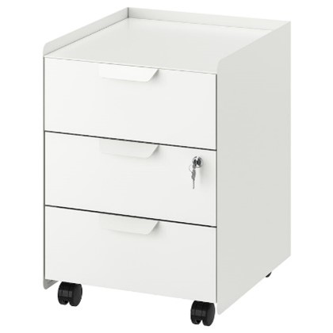
Noční stolek - uzamykatelný

Slide 19
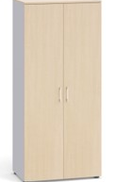
Šatní skříň do pokojů odlehčovací služby

Slide 20
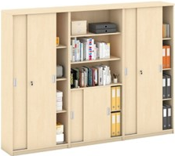
Skříně do denních místností

Slide 21
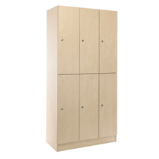
Šatní skříň uzamykatelná

Slide 22
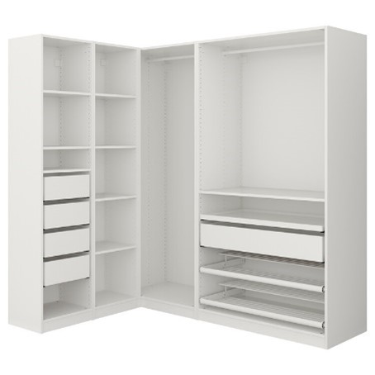
Rohová šatní skříň

Slide 23
Úklidové vybavení

Slide 24
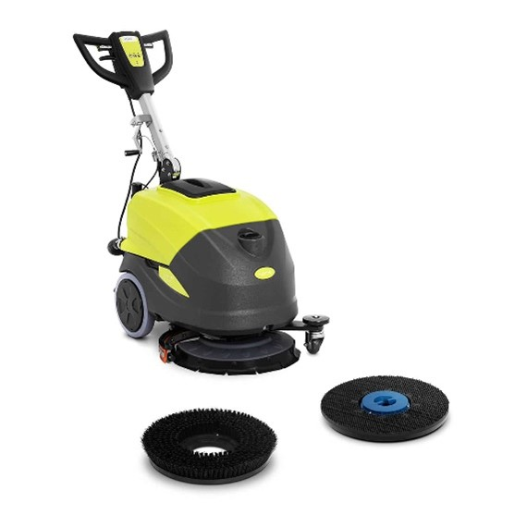
Podlahový mycí stroj

Slide 25
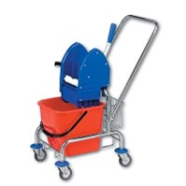
Úklidový vozík

Slide 26
Hygienický box

Slide 27
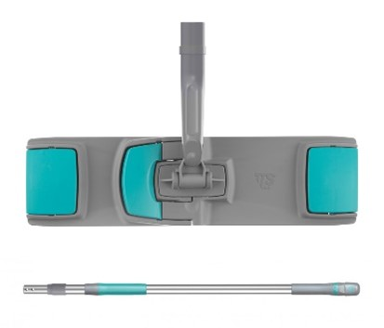
Mop blik system – držák mopu s tyčí

Slide 28
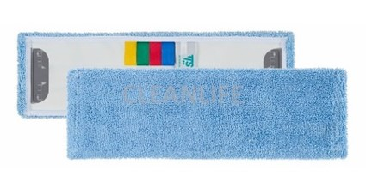
Mop blik system – vysoce savý

Slide 29
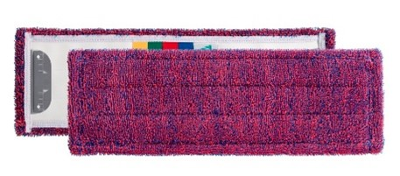
Mop blik system – protiskluzové povrchy

Slide 30
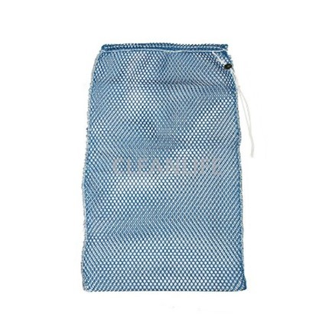
Síťtka na mopy – pratelná (alespoň 50l)

Slide 31
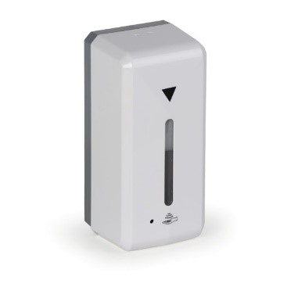
Automatický dávkovací systém čistících prostředků a desinfekce

Slide 32
IT Technologie

Slide 33
Notebook pro klienty

Slide 34
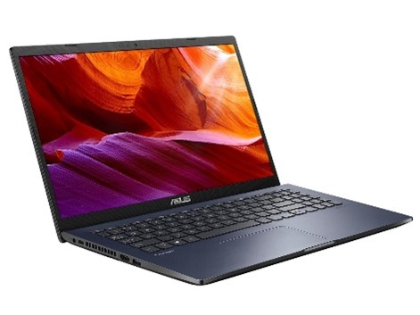
Notebook pro zaměstnance

Slide 35
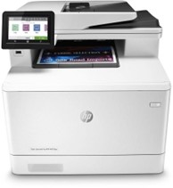
Multifunkční tiskárna

Slide 36
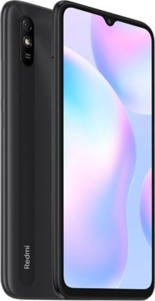
Mobilní telefony pro klienty

Slide 37
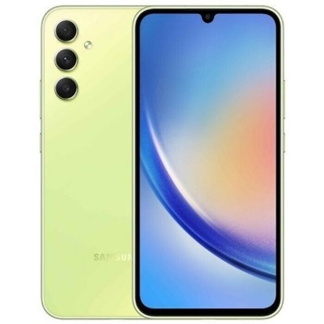
Mobilní telefon pro zaměstnance

Slide 38
Děkujeme, že jste se rozhodli nás podpořit
Podpořit veřejnou sbírku můžete jakoukoli částkou po načtení QR kódu

